Slide 1
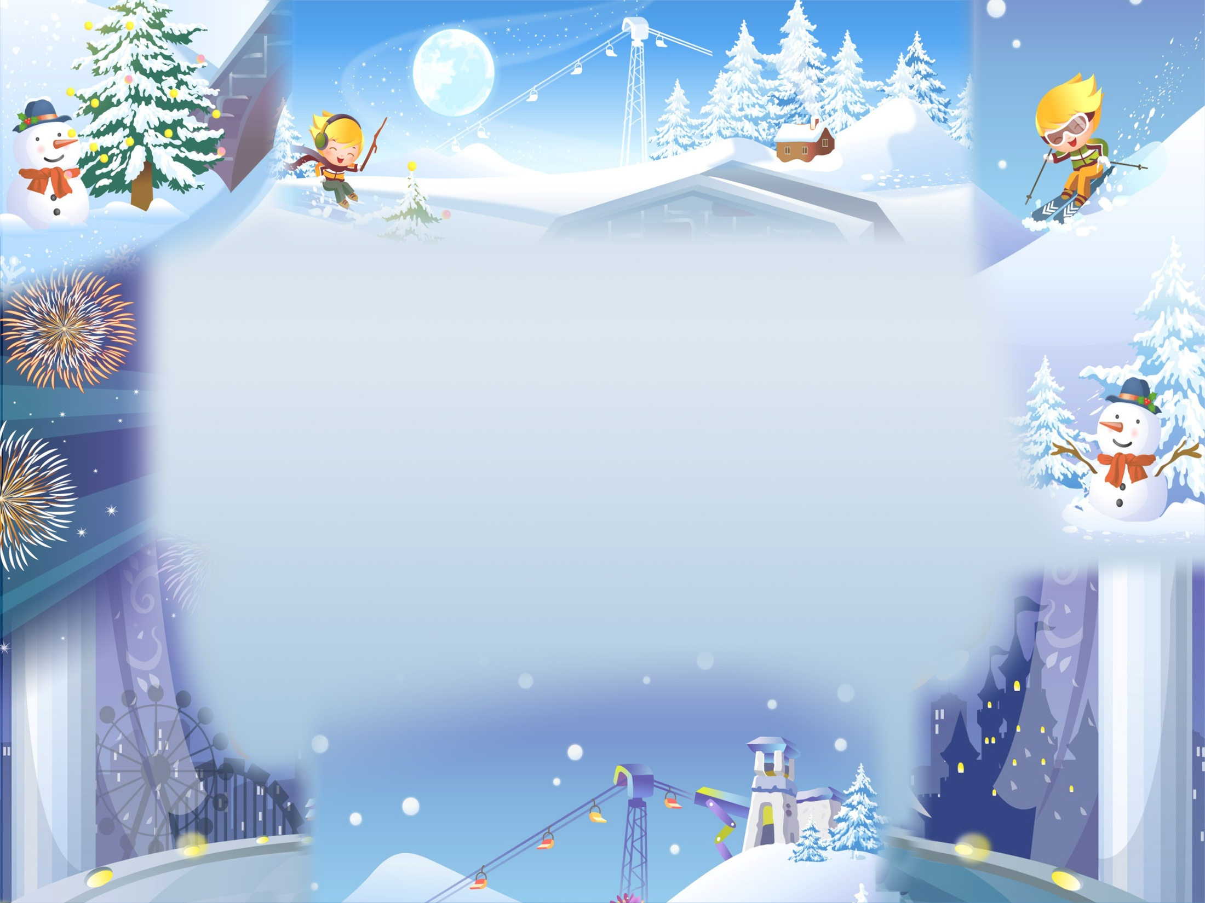
Дидактическая игра
« Знатоки спорта»
с использование ИКТ

Slide 2
Дидактическая игра « Знатоки спорта»
для детей старшего дошкольного возраста.
Программные задачи:
Расширить знания детей о различных видах спорта.
Учить детей классифицировать виды спорта на летние и зимние.
Развивать мышление, воображение, речь, память.
Формировать положительную мотивации и приобщение к здоровому образу жизни.
Воспитывать интерес детей к игровой деятельности с использованием ИКТ.

Slide 3
Ход игры:
Слайд 5 – 10 « Отгадай виды спорта»
Воспитатель загадывает загадку о видах спорта. Ребенок, угадав ответ, нажимает левой кнопкой мыши на кнопку- инстаграмму, символизирующую данный вид спорта. При правильном ответе на слайде появляется картинка с изображением угаданного вида спорта. Если ребенок ошибается, то кнопка- инстаграмма исчезает. Предложить ребенку подумать и исправить ошибку.
Слайд 12 « Выбери зимние виды спорта»
Из предложенных на слайде изображений выбрать зимние виды спорта. При правильном выборе картинка с зимними видами спорта мигает и остается на слайде. Затем предложить ребенку убрать лишнюю картинку. Ребенок нажимает левой кнопкой мыши на лишнюю картинку, изображение исчезает со слайда. По окончании задания на слайде остаются зимние виды спорта. Предложить ребенку назвать зимние виды спорта.
Слайд 13. « Выбери летние виды спорта»
Из предложенных на слайде изображений выбрать летние виды спорта. При правильном выборе картинка с летними видами спорта мигает и остается на слайде. Ребенок нажимает левой кнопкой мыши на лишнюю картинку, изображение зимних видов спорта исчезает со слайда. По окончании задания на слайде остаются и летние виды спорта. Предложить ребенку назвать летние виды спорта.

Slide 4

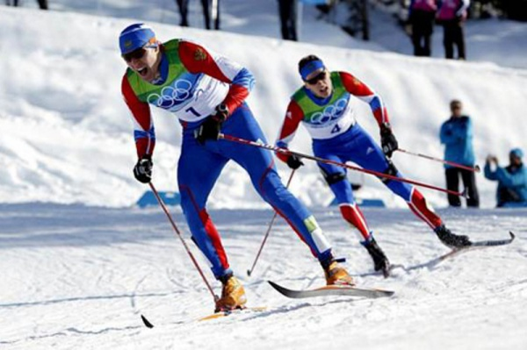


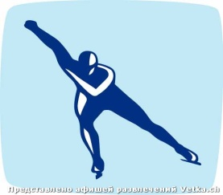

Спорт на свете есть такой
Популярен он зимой
На полозьях ты бежишь
За соперником спешишь

Slide 5
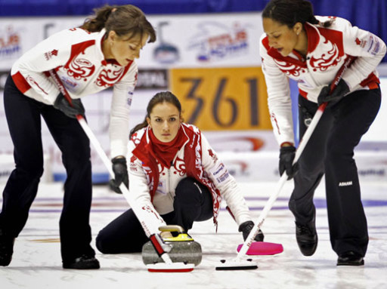
На площадке ледяной
Игроки метут метлой
И по льду гоняют камень
Что за спорт тут перед нами

Slide 6
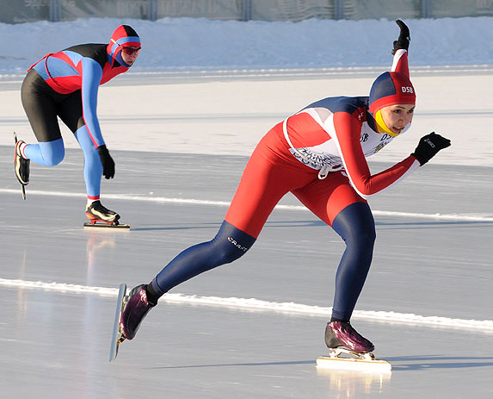
Кто десять километров
Качая в такт рукой
Бежит быстрее ветра
Согнувшись кочергой

Slide 7
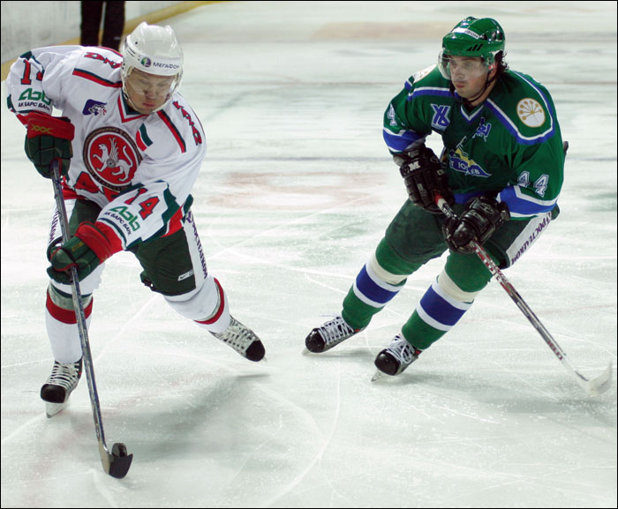
Спортсмен играет на коньках
И клюшку держит он в руках
Шайбу этой клюшкой бьет
Кто вид спорта назовет

Slide 8

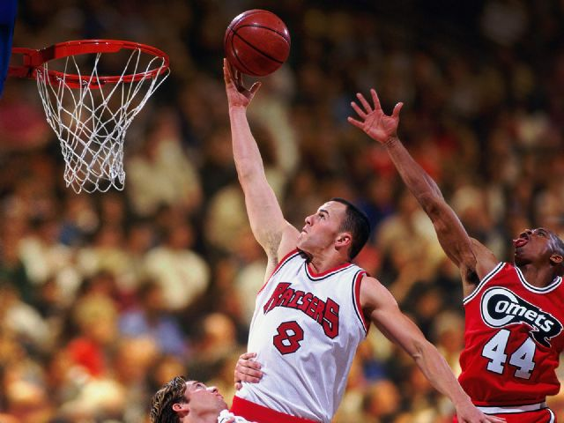

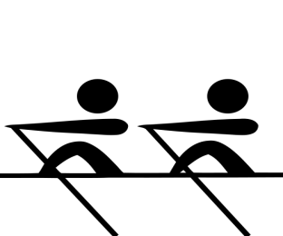


В этом спорте игроки
Все ловки и высоки
Любят в мячик поиграть
И в кольцо его загнать
Мячик звонко бьет об пол
Значит это …

Slide 9
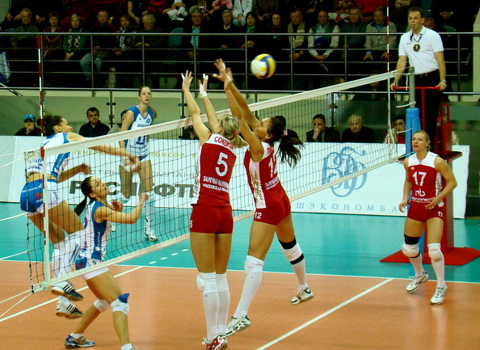
Здесь команда побеждает
Если мячик не роняет
Он летит с подачи метко
Не в ворота, через сетку
И площадка, а не поле
У спортсменов в …

Slide 10
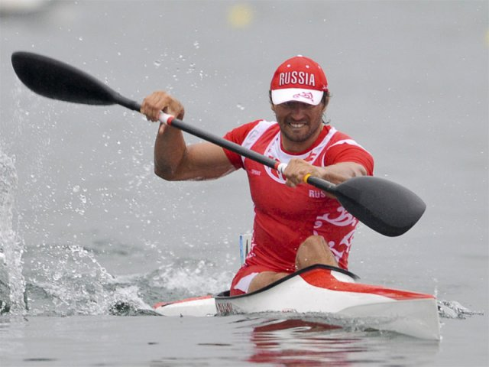
Без весла не обойдешься
Если спортом тем займешься
А как вид спорта назовут
Где в лодке к финишу плывут?

Slide 11
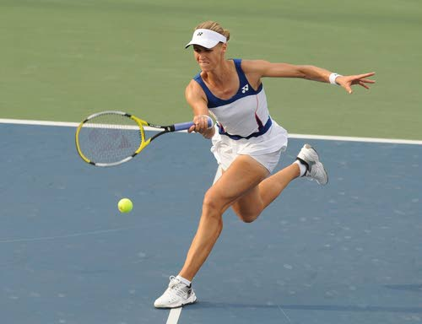
Шустрый мяч и две ракетки
Все удары четки метки
До победного играть
Никому не уступать

Slide 12
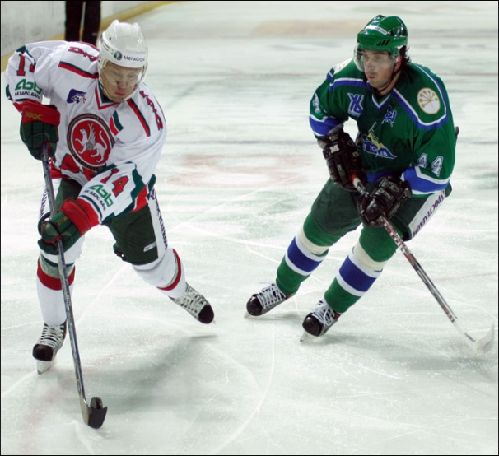
Выбери зимние виды спорта

Slide 13
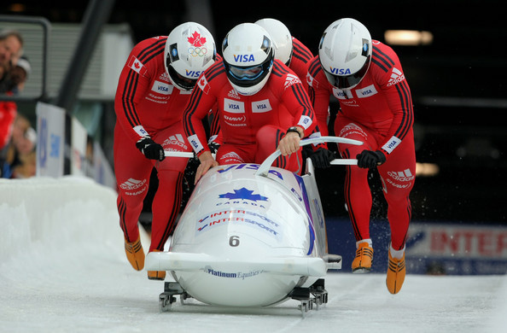
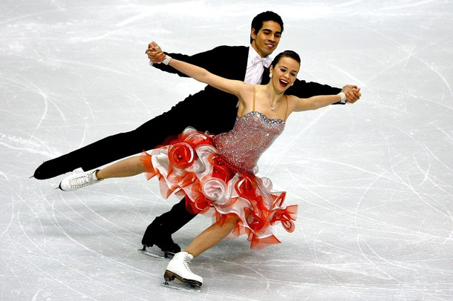
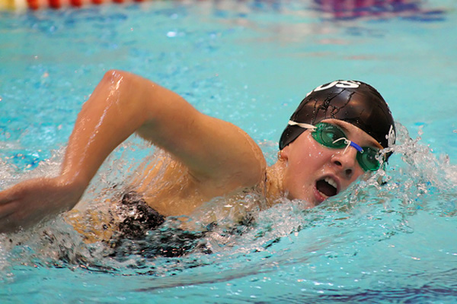
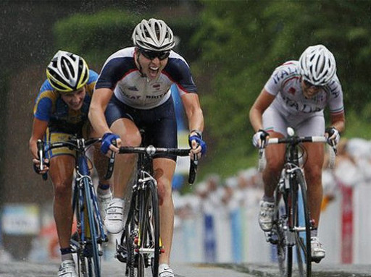
Выбери летние виды спорта

Slide 14


